Slide 1
Занятие по обучению грамоте в подготовительной группе «Путешествие в Звуко-Букво-государство» с применением ИКТ технологии и моделирования.
МУНИЦИПАЛЬНОЕ БЮДЖЕТНОЕ ДОШКОЛЬНОЕ ОБРАЗОВАТЕЛЬНОЕ УЧРЕЖДЕНИЕ - ДЕТСКИЙ САД ПРИСМОТРА И ОЗДОРОВЛЕНИЯ № 520
620041, г. Екатеринбург ул. Советская,10-а
Тел. 341-42-07, e-mail: mdou520@eduekb.ru, doy520@mail.ru
Подготовила: учитель-логопед Дынга М. А., 1КК

Slide 2
Цель: создание условий для обобщения и систематизации знаний о гласных звуках «А, О, У, И» и букв, их обозначающих.
Задачи:
- обобщить и систематизировать знания детей о гласных звуках «А», «О», «У», «И»;
- закрепить умение дифференцировать на слух гласные и согласные звуки;
- совершенствовать умение определять и называть количество слогов в словах;
- упражнять детей в умении выделять слова с заданным звуком;
-упражнять в умении определять место звука в слове (в начале, в середине, в конце слова);
-упражнять в преобразовании существительных среднего рода множественного числа в единственное число;
-упражнять в умении составлять предложения с заданным словом.

Slide 3
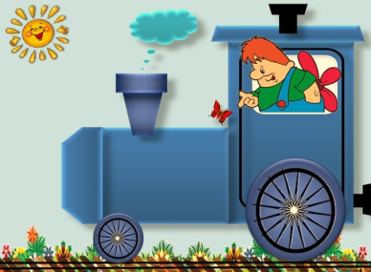
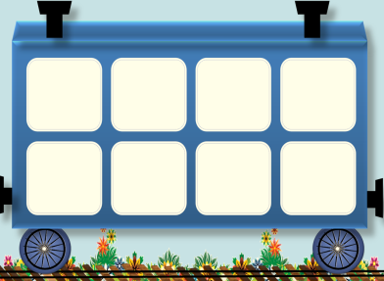
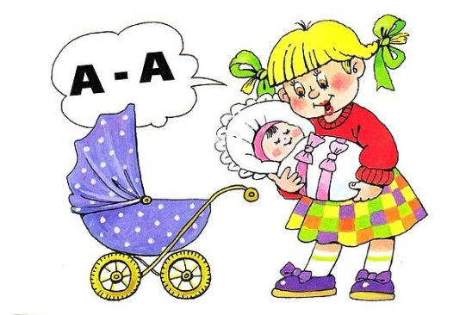
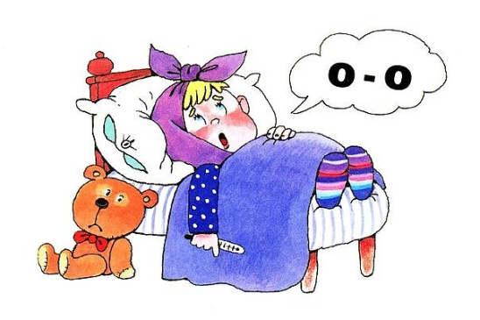
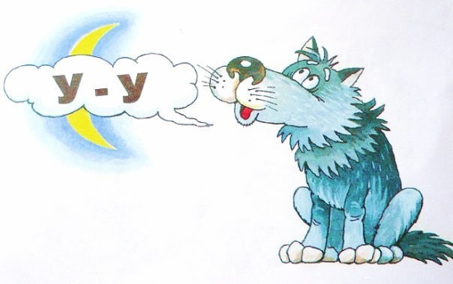
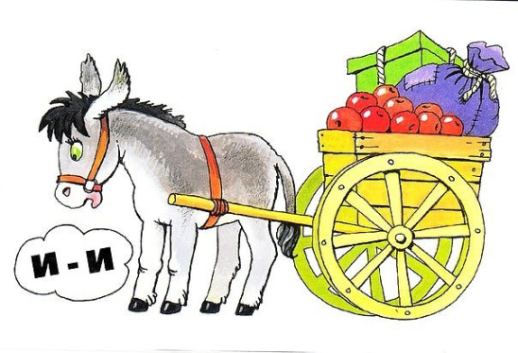
Предварительная работа: знакомство с гласными звуками «А, О, У, И»; знакомство с символами гласных звуков; нахождение места звуков в словах; составление звукового анализа; подбор слов, которые начинаются на заданный гласный звук; работа с буквами (моделирование букв, складывание и чтение слогов из букв, которые обозначают гласные звуки). В занятии использована авторская разработка пособия «Карлсон учит звуки».

Slide 4
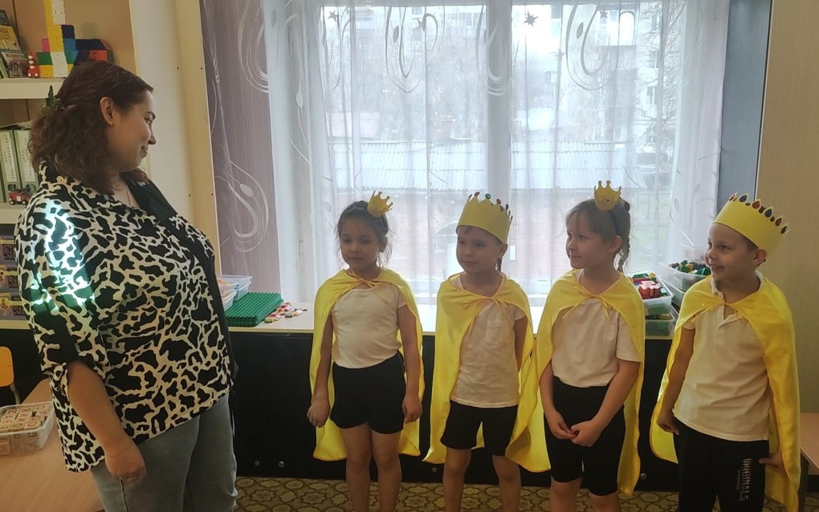
Ход занятия:
Организационно-мотивационная часть:
Объявление темы занятия;
Психогимнастика;
Постановка проблемы.
Дорогие ребята!
В нашем городе случилась беда! Злой волшебник похитил гласные звуки «А, О, У, И» и буквы, которыми они обозначаются. Он вернёт все звуки и буквы, если вы выполните все его задания. Я очень прошу, помогите нам! Без этих звуков и букв наш город пропадёт! Я знаю, что вы очень добрые и отзывчивые!
Королева Грамота

Slide 5
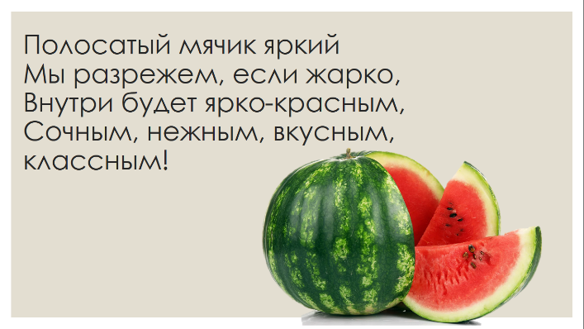
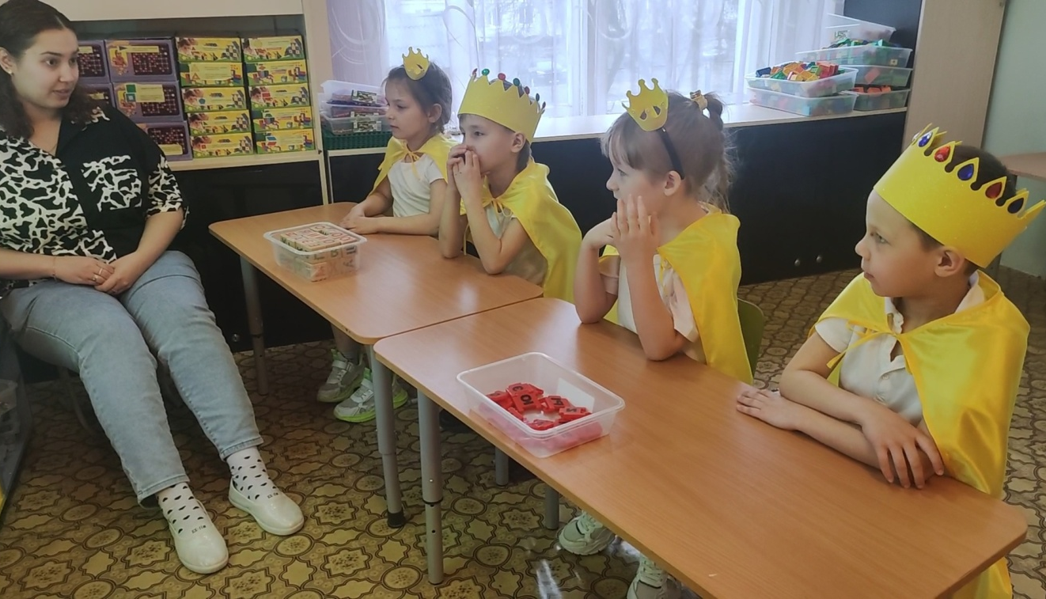
Основная часть
Задание 1
Загадки со словами-отгадками, включающими звук «А». Детям нужно отгадать загадки и определить место звука в слове-отгадке.

Slide 6
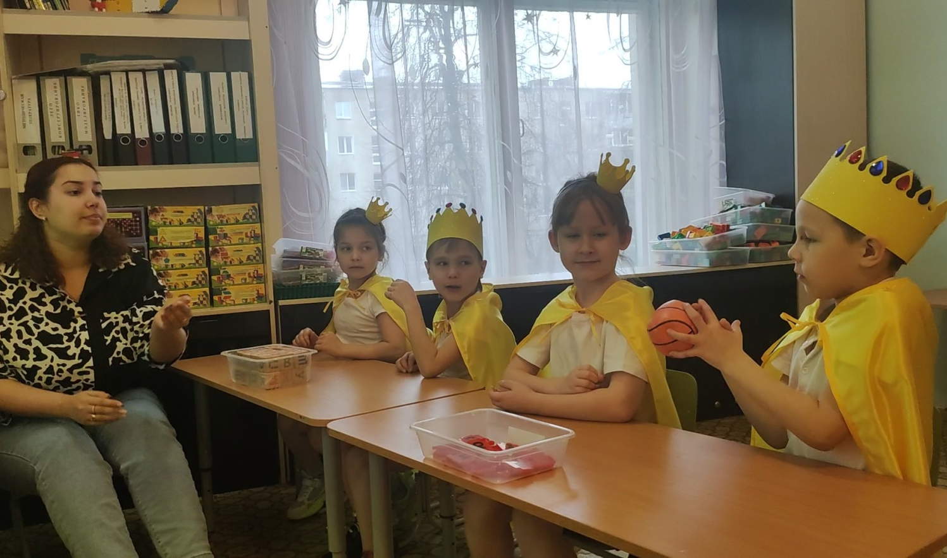
Основная часть
Задание 2
Игра с мячом «Много – один».
В этой игре детям предлагалось изменить слова. Педагог говорит слово (бросает ребенку мяч), обозначающее много предметов, а дети называют предмет в единственном числе (бросают мяч обратно педагогу).
Вторым этапом задания предлагается выделить звук на который оканчиваются все, названные детьми слова, в единственном числе.

Slide 8
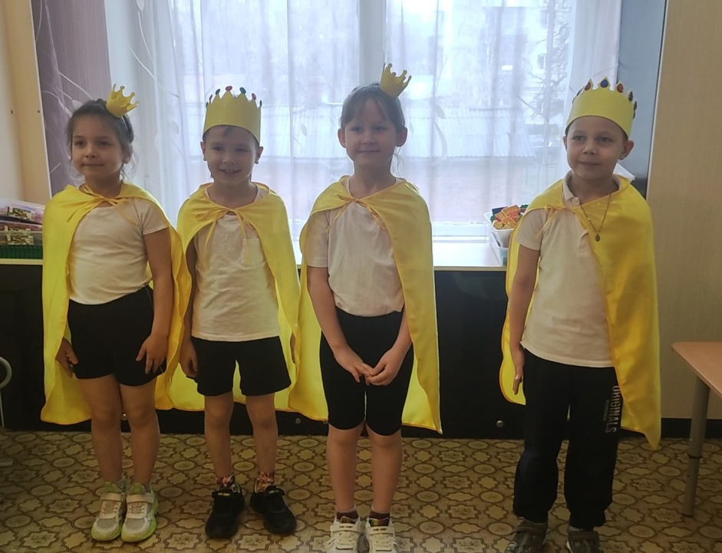
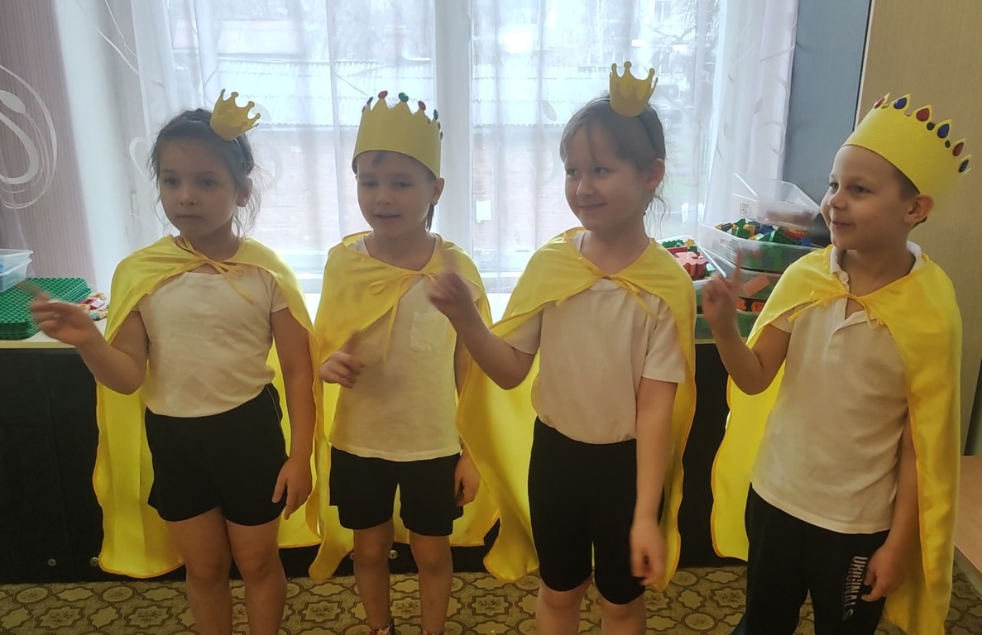
Эмоционально-динамическая разминка

Slide 9
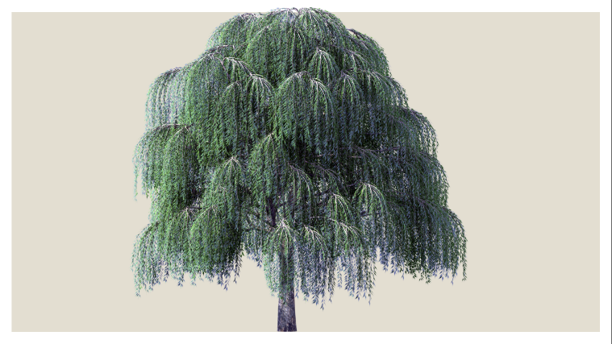
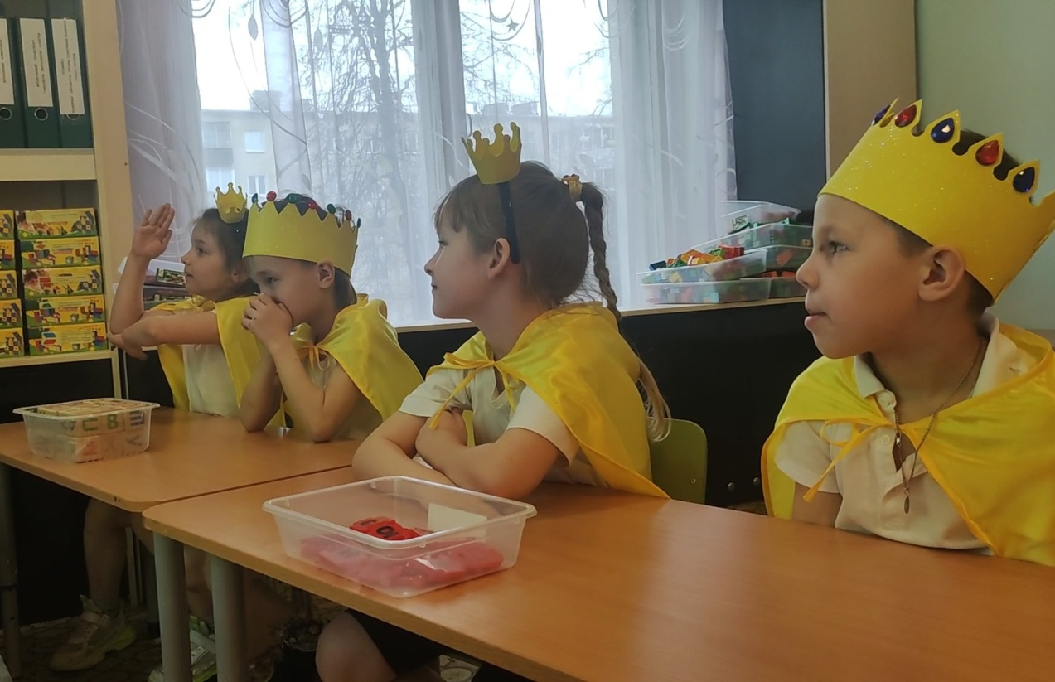
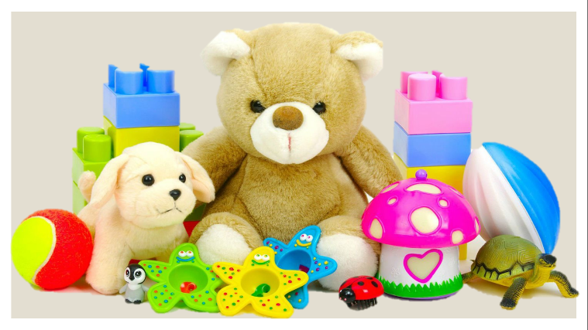
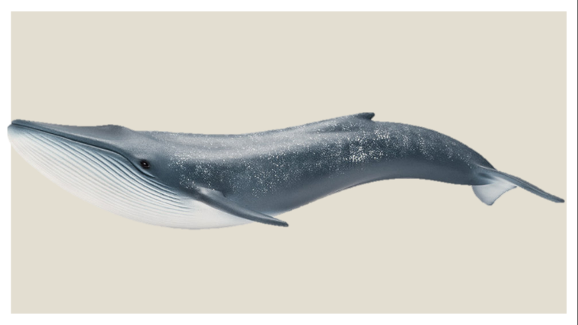
Основная часть
Задание 3
Детям нужно поделить слова на слоги и определить какой звук есть во всех этих словах.

Slide 10
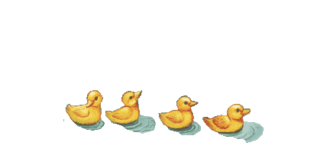
Основная часть
Задание 4
Воспитанникам предлагается запомнить и сказать слова, в которых есть звук «У». (Педагог читает стихотворение Г. Виеру «Устала утка»)

Slide 11
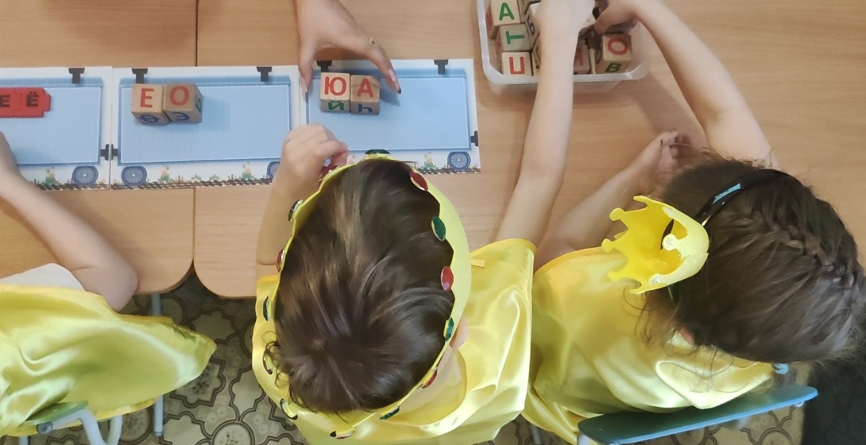
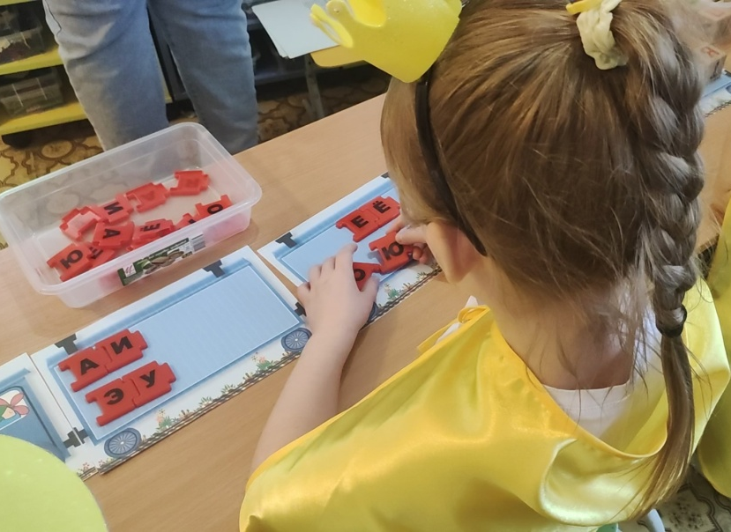
Основная часть
Задание 5
Моделирование слогов, состоящих из гласных звуков. Игра «Живые буквы».
Детям предлагается составить слоги из гласных букв (с помощью кубиков и пазлов) и «оживить» (озвучить) слоги.

Slide 13
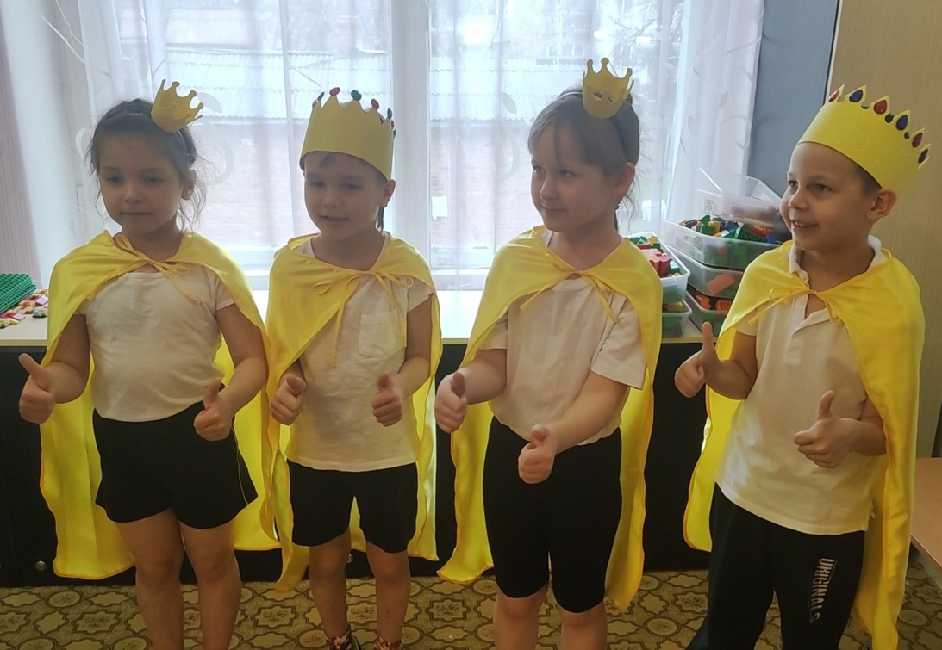
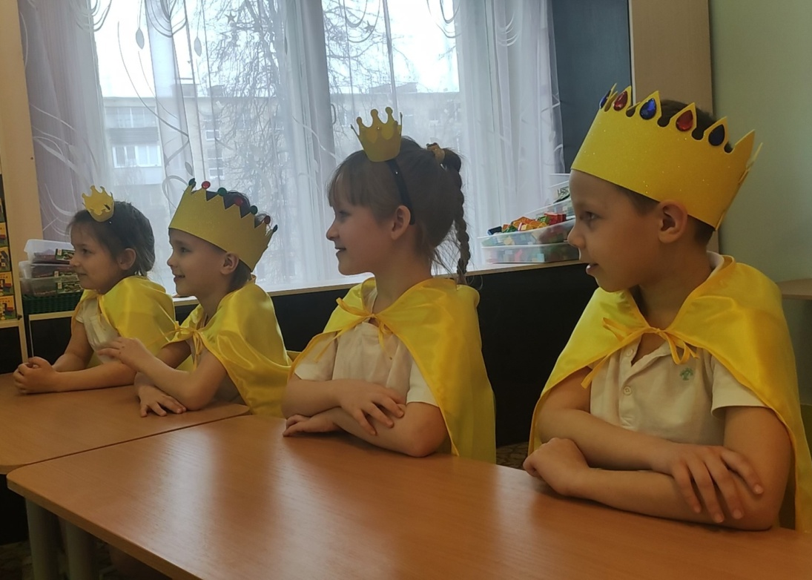
Итог занятия. Рефлексия
Все мы дружные ребята.
Мы ребята-дошколята.
Никого не обижаем.
Как заботиться, мы знаем.
Никого в беде не бросим.
Не отнимем, а попросим.
Пусть всем будет хорошо,
Будет радостно, светло!
Покружились, покружились.
В детском садике очутились.

Slide 14
Спасибо за внимание!

